Slide 1
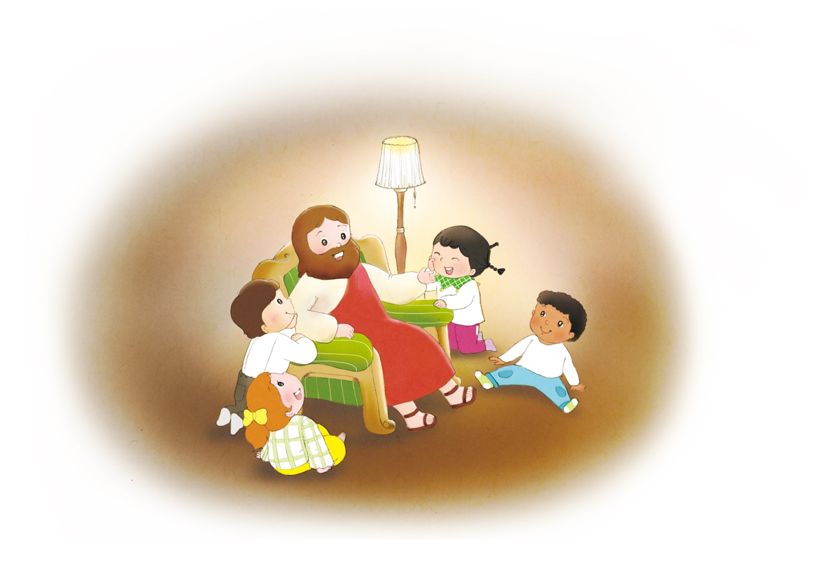
つねに すべき こと
Iテサロニケ 5:12-22

Slide 2
そうせいき３しょう

Slide 3
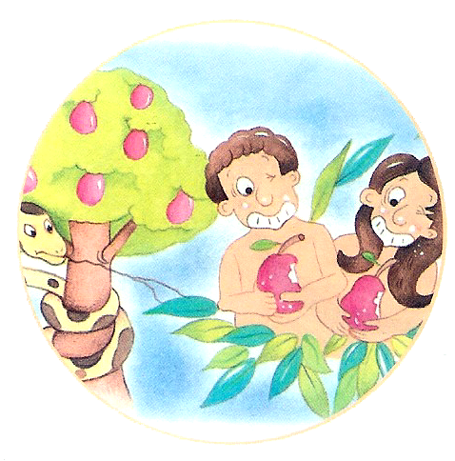
かみさまを はなれたこと
- もんだいの はじまり
Notes:
創世記3章の事件 – 神様を離れたこと – 問題のはじまり

Slide 4
そうせいき６しょう

Slide 5
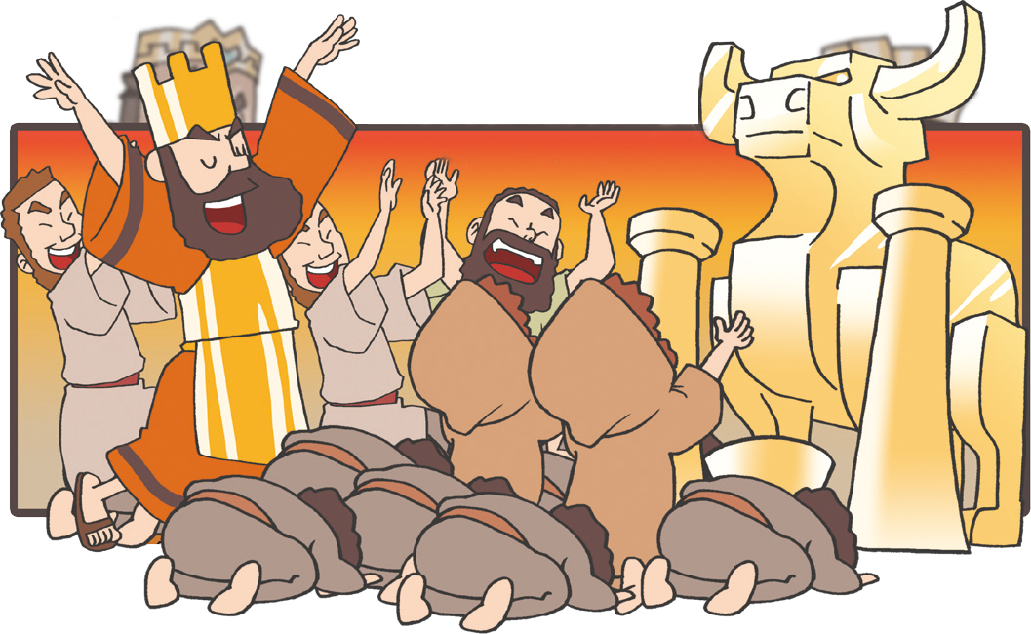
サタンぶんか
- どんよく
Notes:
偶像崇拝 – 文化

Slide 6
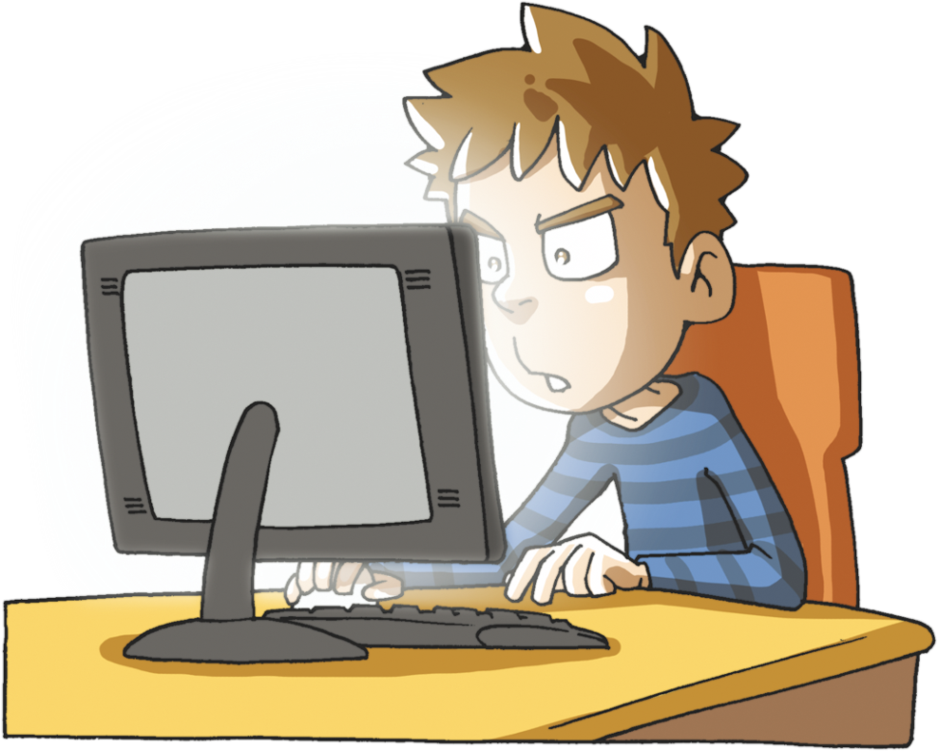
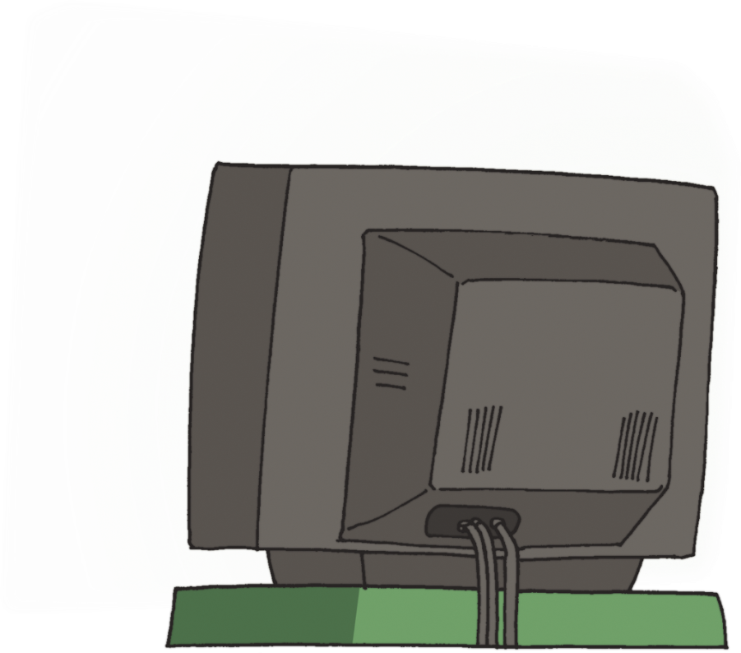
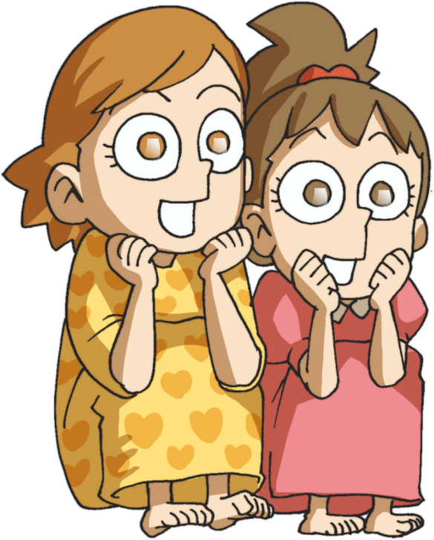
ぶんかの こうげき

Slide 7
そうせいき11しょう

Slide 8
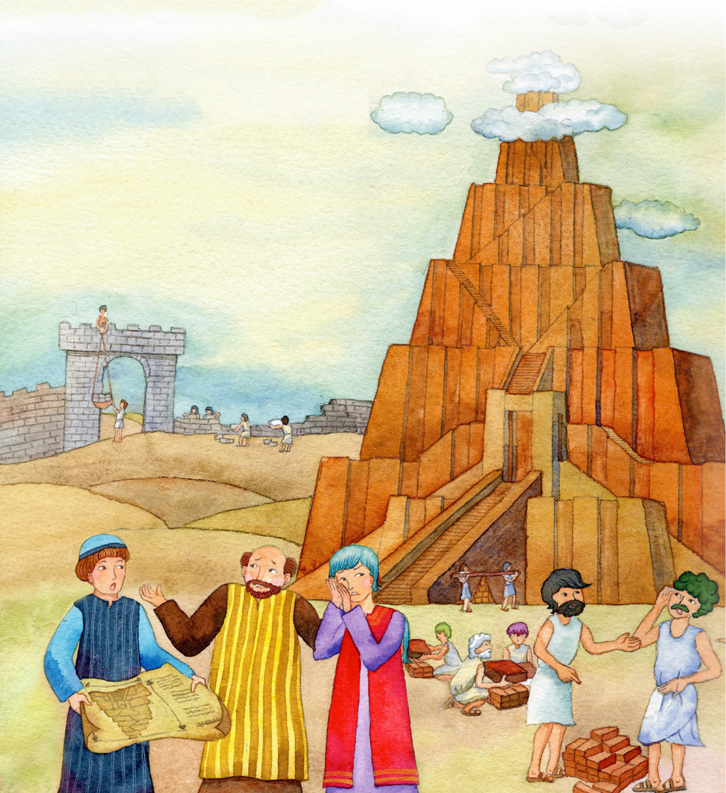
バベルのとう
- かみさまが ない せいこう

Slide 9
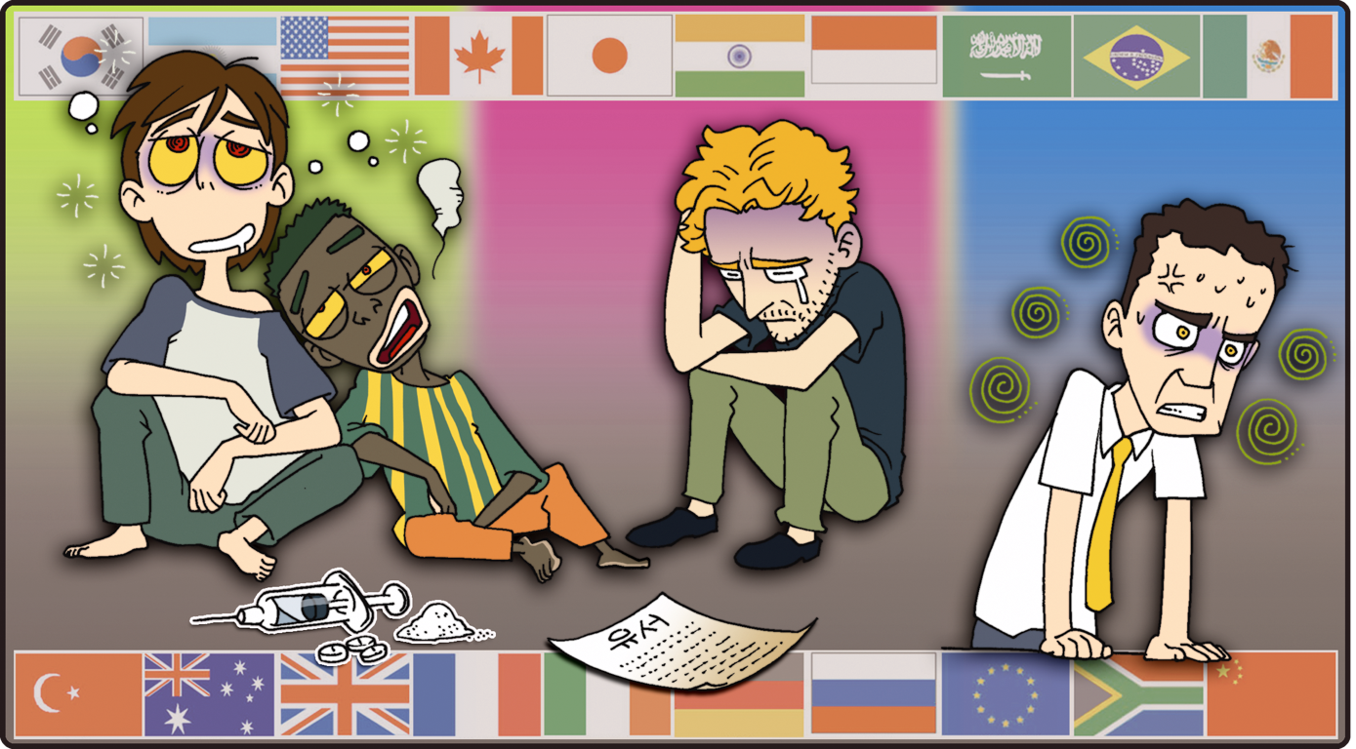
しっぱいした せいこうしゃ

Slide 10
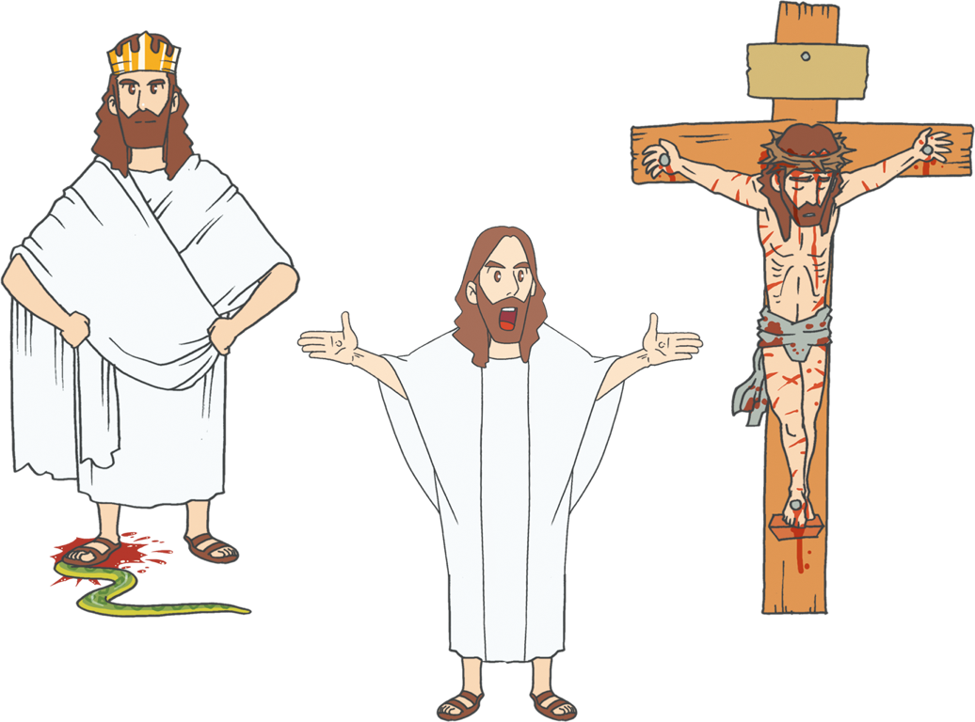
あなたは いける かみの みこ キリストです

Slide 11
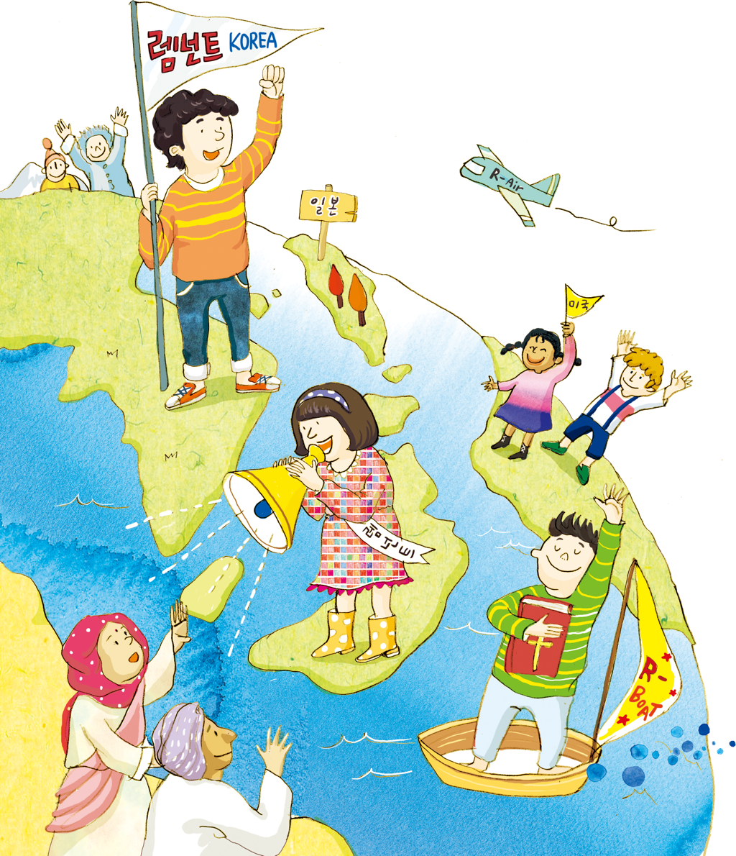
レムナントは けつろんを あらかじめ しっています
せかいふくいんかの
しゅじんこう

Slide 12
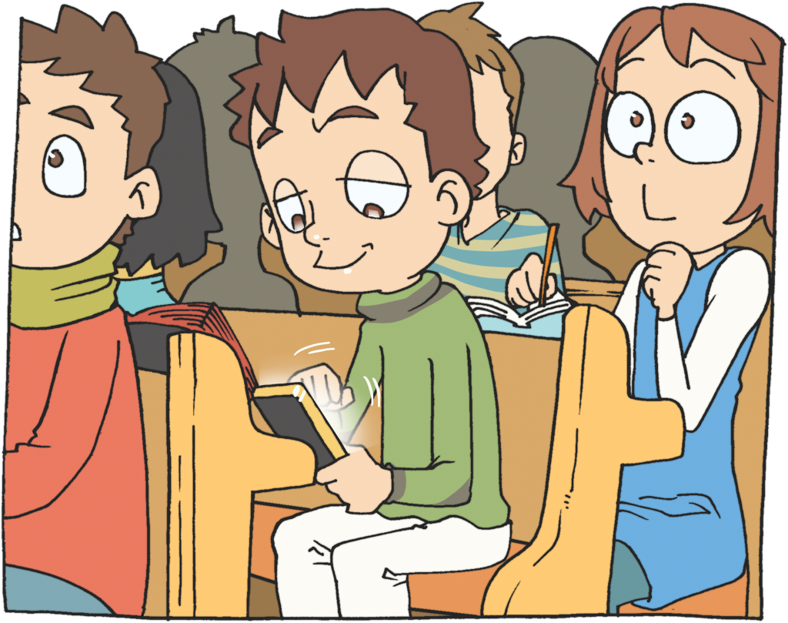
いのれないほど あれはてて しまった
ぶぶんを いやされるべきです
げいのうじん
テレビ
ゲーム
むきりょく

Slide 13
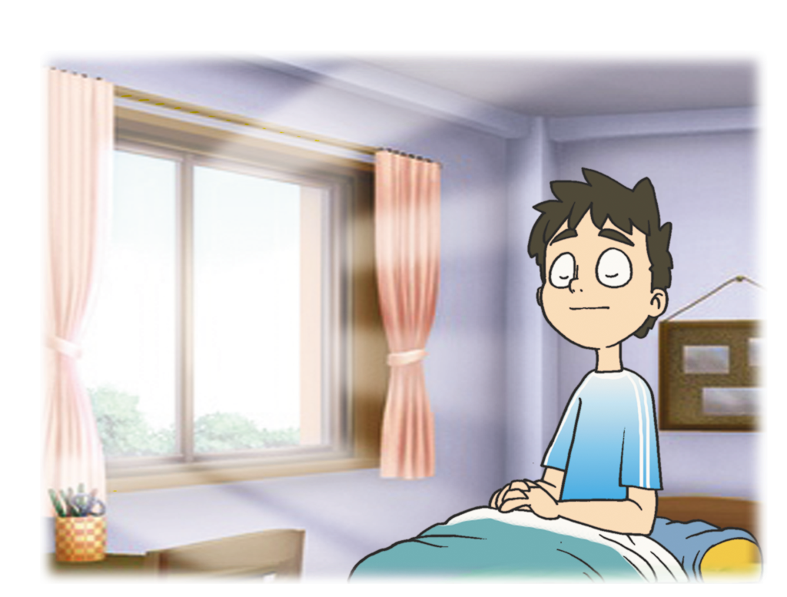
あれはててしまった ぶぶんを いやされる
いのりを はじめよう!
みことば じょうじゅを
たいけんするように なります
こころに ちからが あたえられ みらいが みえます
あれはてた じょうたいと むのうが いやされます

Slide 14
つねに
すべき こと

Slide 15
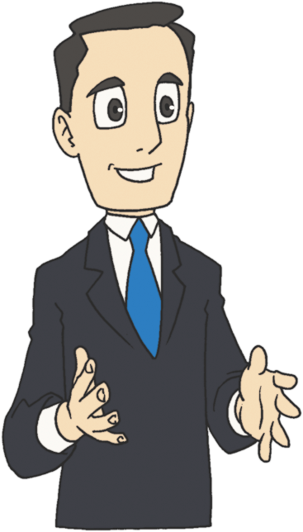
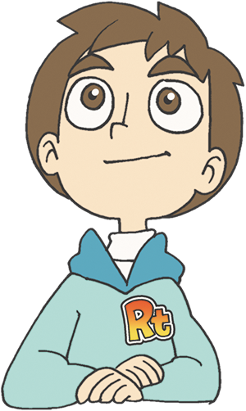
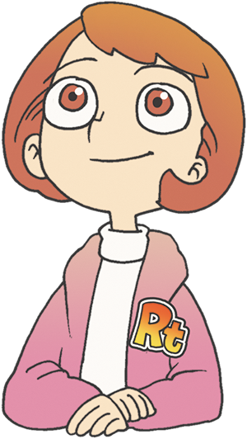
しどうし、くんかいしている ひとびとを
そんけいして、おたがいの あいだに
へいわを たもちなさい（Ⅰテサ5:12～13）

Slide 16
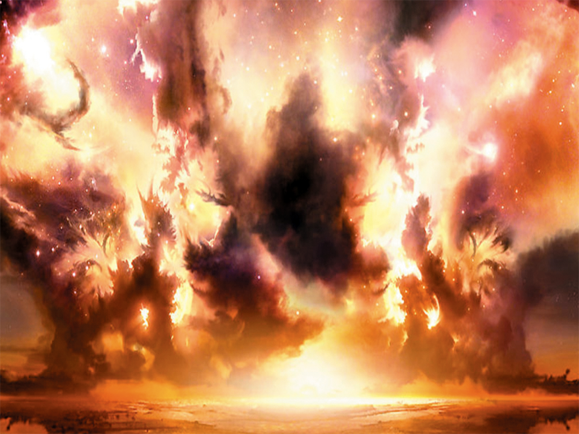
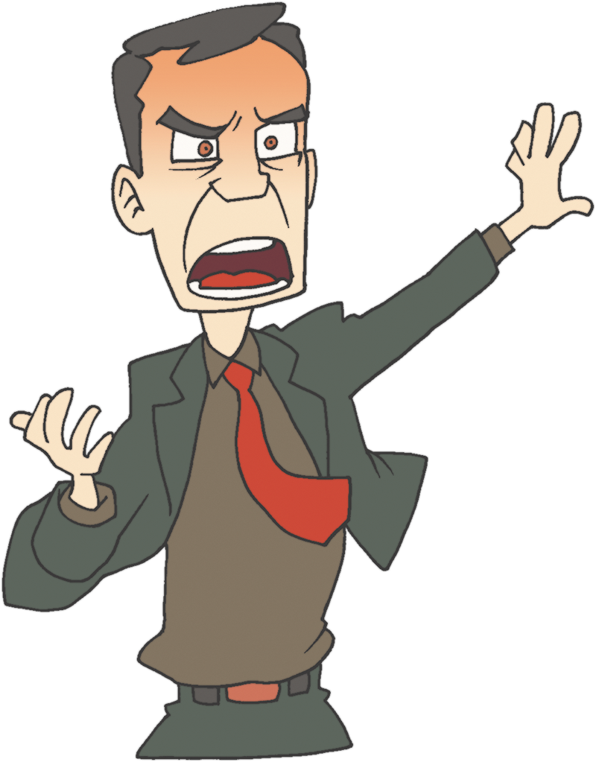
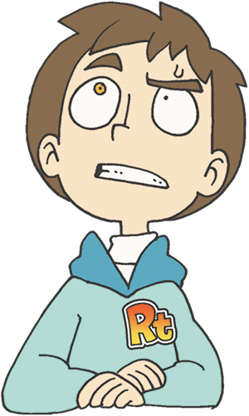
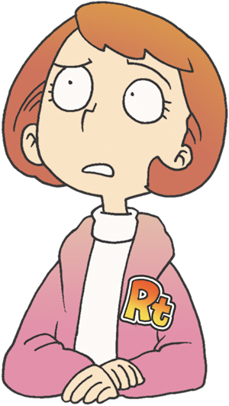
2.すべての ひとに たいして かんようで
ありなさい（Ⅰテサ5:14）

Slide 17
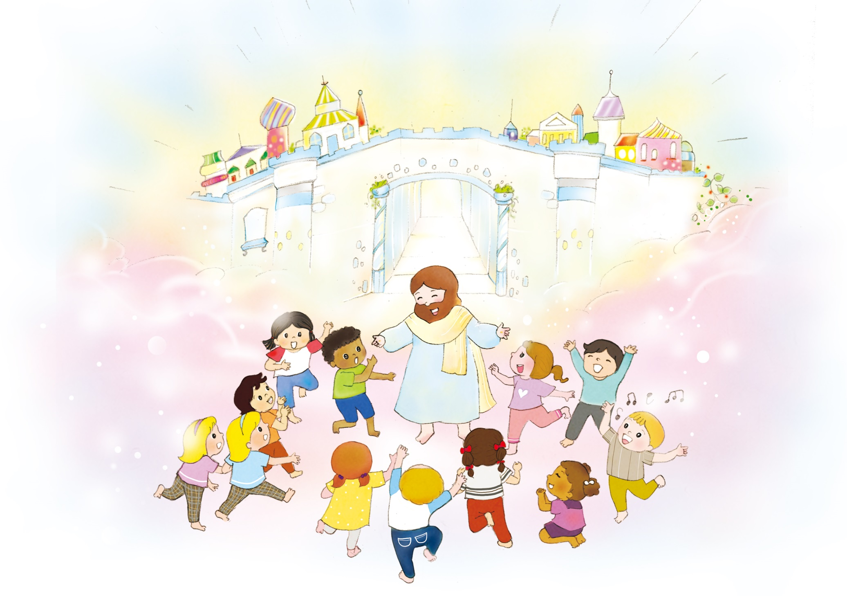
3. あくを もって あくに むくいないで、 いつも
ぜんを おこなうように（Ⅰテサ5:15）

Slide 18
4.とくべつに いつも あじわうべきことが
あります
いつも よろこんで いなさい。
たえず いのりなさい。
すべての ことに ついて、かんしゃしなさい。
これが、キリスト・イエスにあって かみが
あなたがたに のぞんでおられることです。
Iテサロニケ 5:16~18

Slide 19
5.あなたがたを めされた かたは しんじつ
ですから、きっと そのことを してくださいます
（Ⅰテサ5:24）
かみさまを
しんじて
ゆだねよう

Slide 20
フォ
ー
ラム
し
て
こく
いん
し
よう
みことばの なかで いちばん こころに
のこった ことを フォーラムしよう
つねに すべき ことに ついて
フォーラムしよう
こんしゅうに じっせんすることを
フォーラムしよう

